Slide 1
一般社団法人 相模原ダルク 医療連携向け 臨床協働プレゼンテーション
資料のゴール
• 支援の価値を、対象別にわかりやすく伝える
• 公式情報・公的情報・提供資料を統合する
• 現場でそのまま使える説明資料を自動生成する
• 最後に提供資料の完全コピー付録を保持する
医療機関連携向け 依存症回復における評価・介入・継続支援の連携モデル
作成日: 2026-04-29

Slide 2
臨床連携フレーム
評価・介入・継続支援を地域で統合
臨床面
支援面
• 初期アセスメント
• 併存症の把握
• 再発リスク評価
• ケース会議連携
• 入寮/通所の選択
• SMARPP/CBT系介入
• 生活訓練
• 就労移行
2

Slide 3
再発予防の実装
医療と生活支援をまたぐ再発予防設計
介入設計
モニタリング
• トリガー分析
• 早期警戒サイン共有
• 緊急連絡ルール
• 家族同席面談
• 通院継続率
• 危機介入件数
• 再相談率
• フォロー遵守率
3

Slide 4
多職種連携プロトコル
情報共有と役割分担の明確化
主担当
運用
• 医師
• 看護師
• 精神保健福祉士
• 当事者スタッフ
• 連携同意取得
• 定例カンファレンス
• 引継ぎテンプレート
• 地域連携会議
4

Slide 5
医療機関連携の提案
紹介前後の体験品質を統一する
紹介前
紹介後
• 共通紹介シート
• 本人・家族向け説明資料
• 初回予約連携
• 経過共有サマリ
• 危機時エスカレーション
• 退所後フォロー接続
5

Slide 6
お問い合わせ
初回相談無料・秘密厳守（公式案内）
連絡先
• 一般社団法人 相模原ダルク
• 〒252-0237 神奈川県相模原市中央区千代田3-3-20
• TEL 042-707-0391 / FAX 042-707-0392
• 平日 9:00-17:00 / 土・祝 9:00-14:00
• https://s-darc.com/
6

Slide 7
出典
公式サイト・公的機関公開情報
References
• 相模原ダルク公式サイト / 施設情報 / 強み / 問い合わせ
• 警察庁 令和7年警察白書（薬物情勢）
• 厚生労働省 依存症対策ページ
• 提供資料: 2026プレゼンPDF・IRリデザインPPTX
7

Slide 8
自動補正ログ
検証不一致を検知したため補正スライドを追加
Validation Errors
• [auto-fix] スライド枚数不足: 26 < 29
8

Slide 9
自動補完資料 1
検証要件を満たすために自動追加された補完スライド
補完内容
• 本スライドは自動品質チェックの結果に基づき追加
• スライド枚数・構成の充足を機械的に担保
• 本番利用時は任意で編集・差し替え可能
9

Slide 10
自動補完資料 2
検証要件を満たすために自動追加された補完スライド
補完内容
• 本スライドは自動品質チェックの結果に基づき追加
• スライド枚数・構成の充足を機械的に担保
• 本番利用時は任意で編集・差し替え可能
10

Slide 11
自動補完資料 3
検証要件を満たすために自動追加された補完スライド
補完内容
• 本スライドは自動品質チェックの結果に基づき追加
• スライド枚数・構成の充足を機械的に担保
• 本番利用時は任意で編集・差し替え可能
11

Slide 12
付録: 提供資料の完全コピー
提供PDF18ページを順番通りに画像収録（削除・改変なし）
Appendix Note
• 元資料: sagamihara_darc_presentation_2026_20260421013752.pdf
• 全18ページを高解像度で貼り付け
• 既存内容を保持しつつ新規セクションを先頭に追加
12

Slide 13
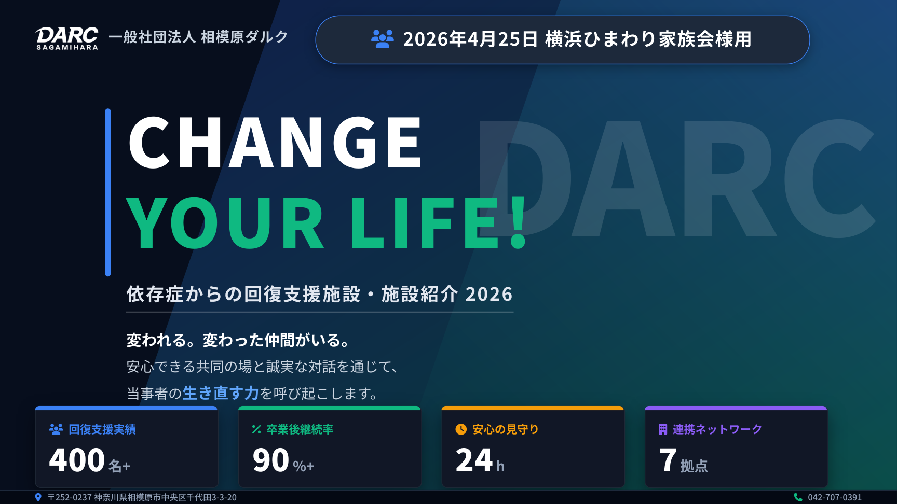

Slide 14
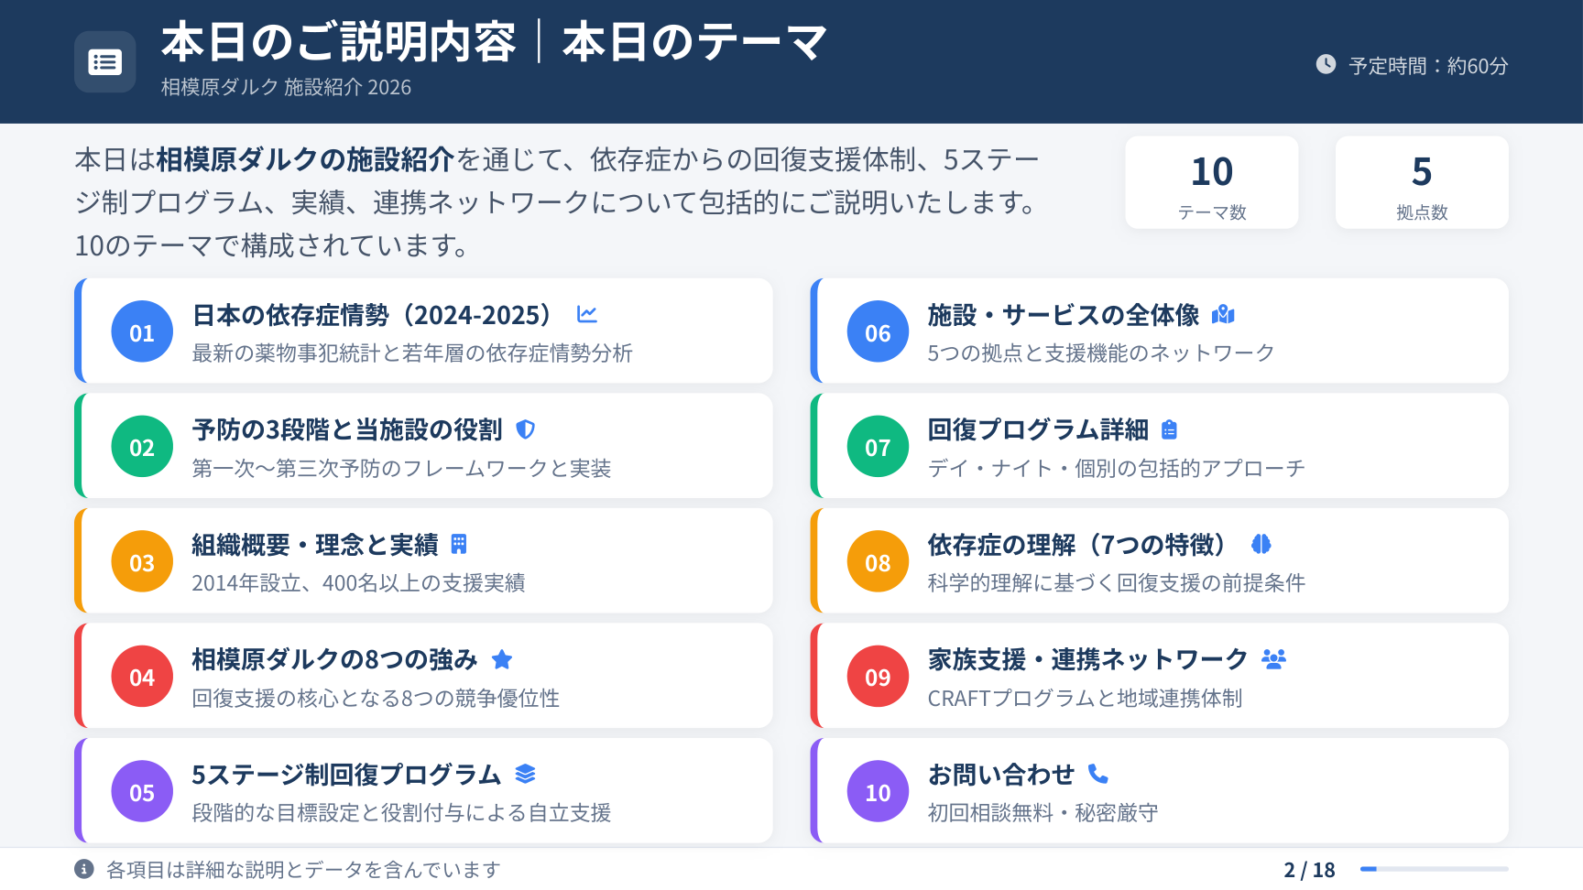

Slide 15
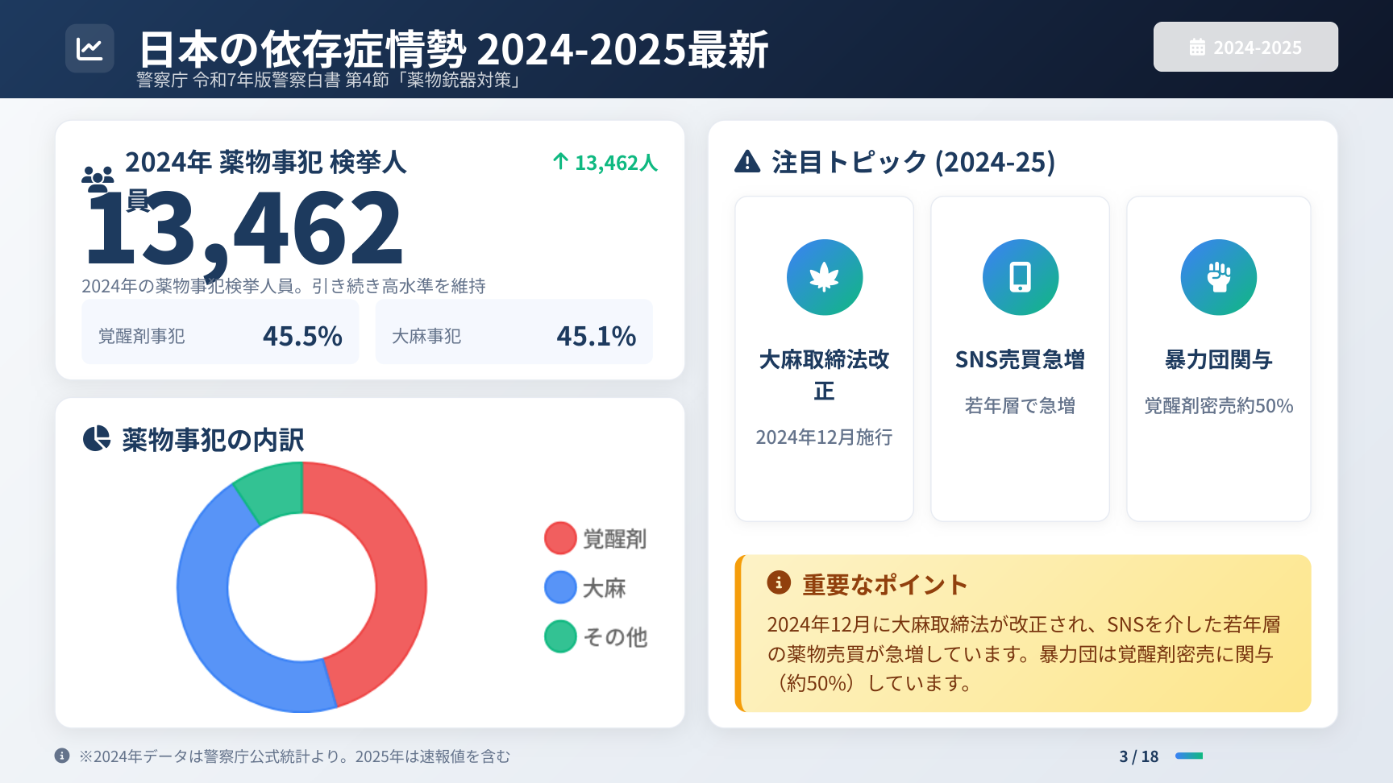

Slide 16
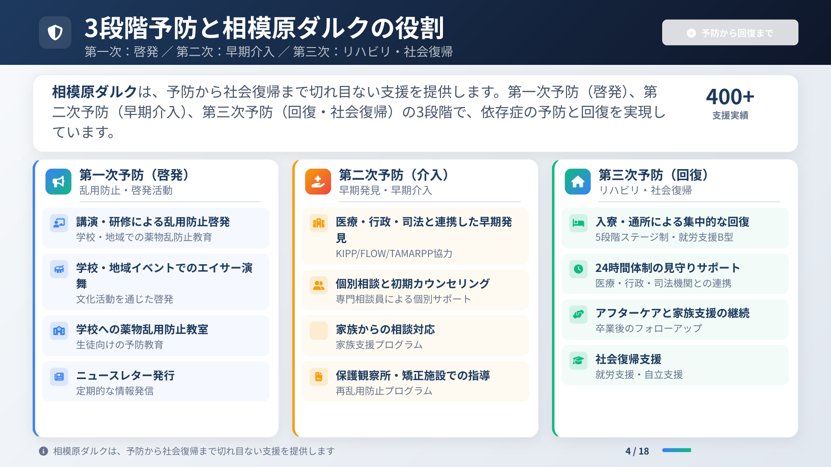

Slide 17
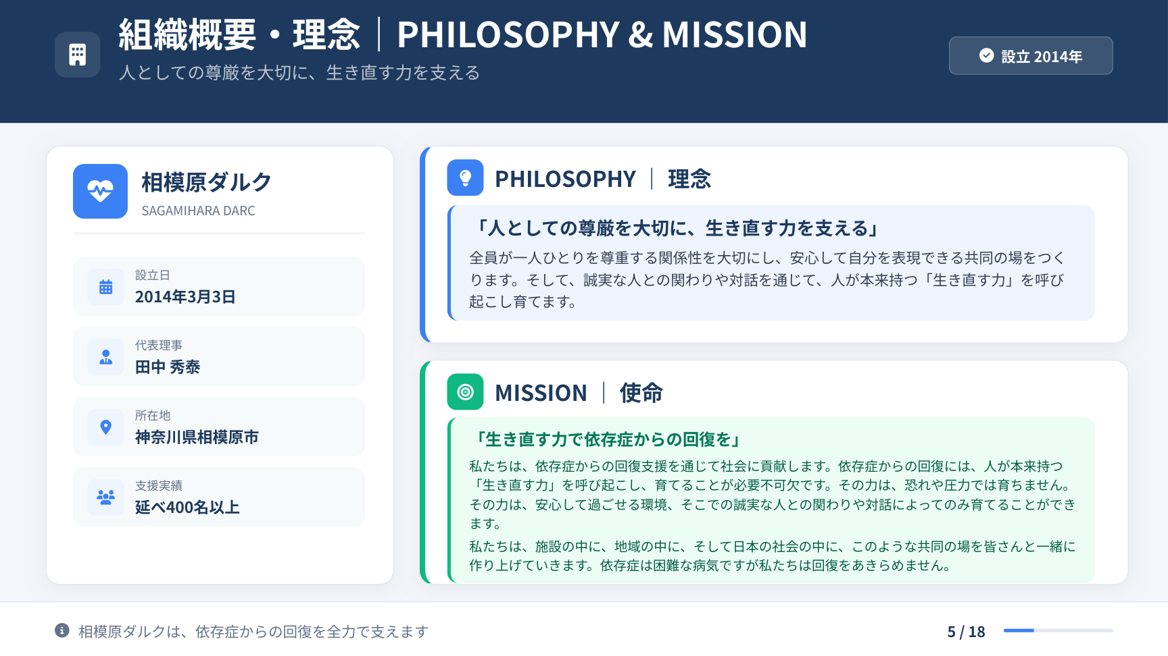

Slide 18
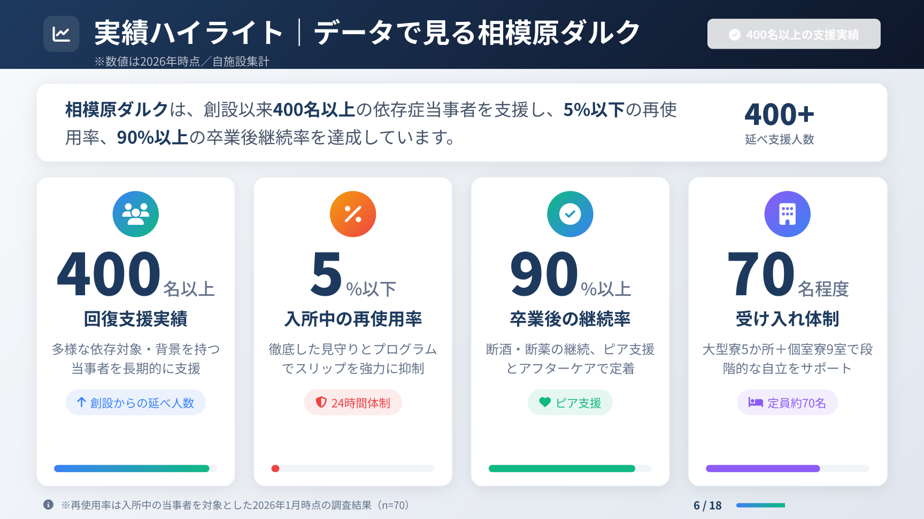

Slide 19
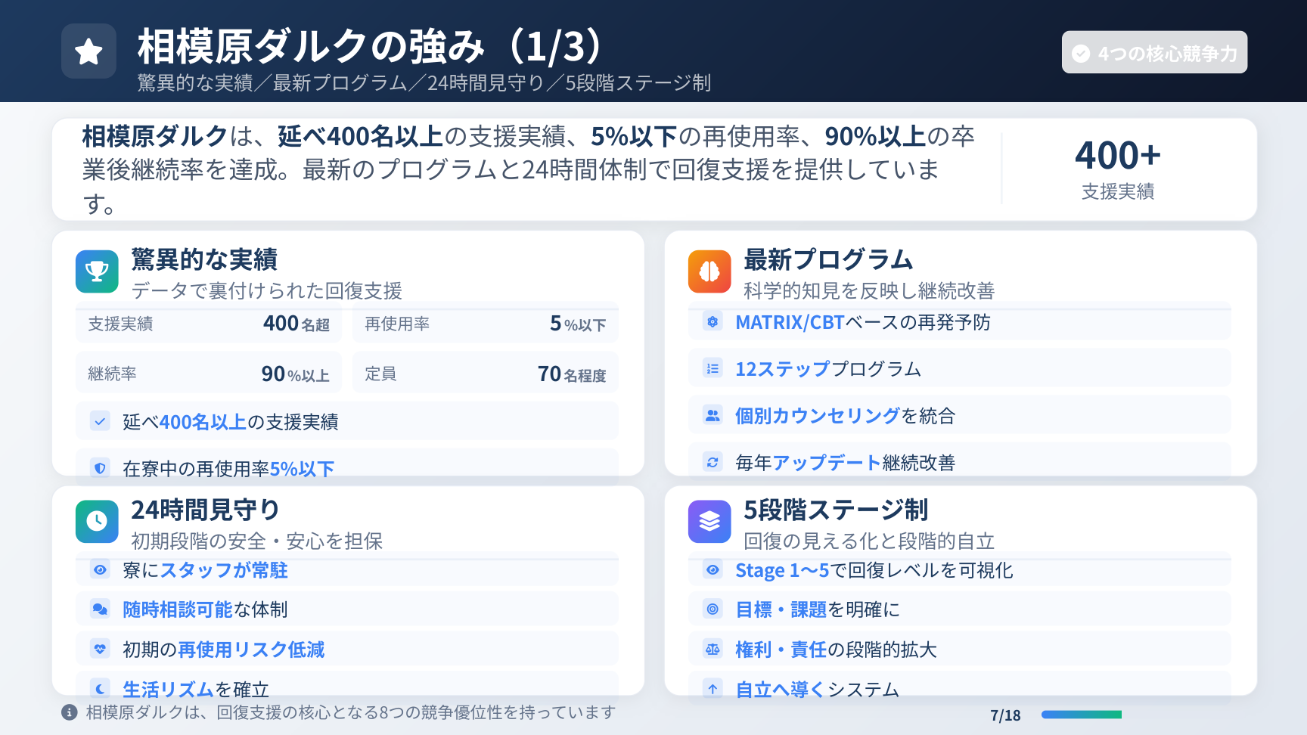

Slide 20
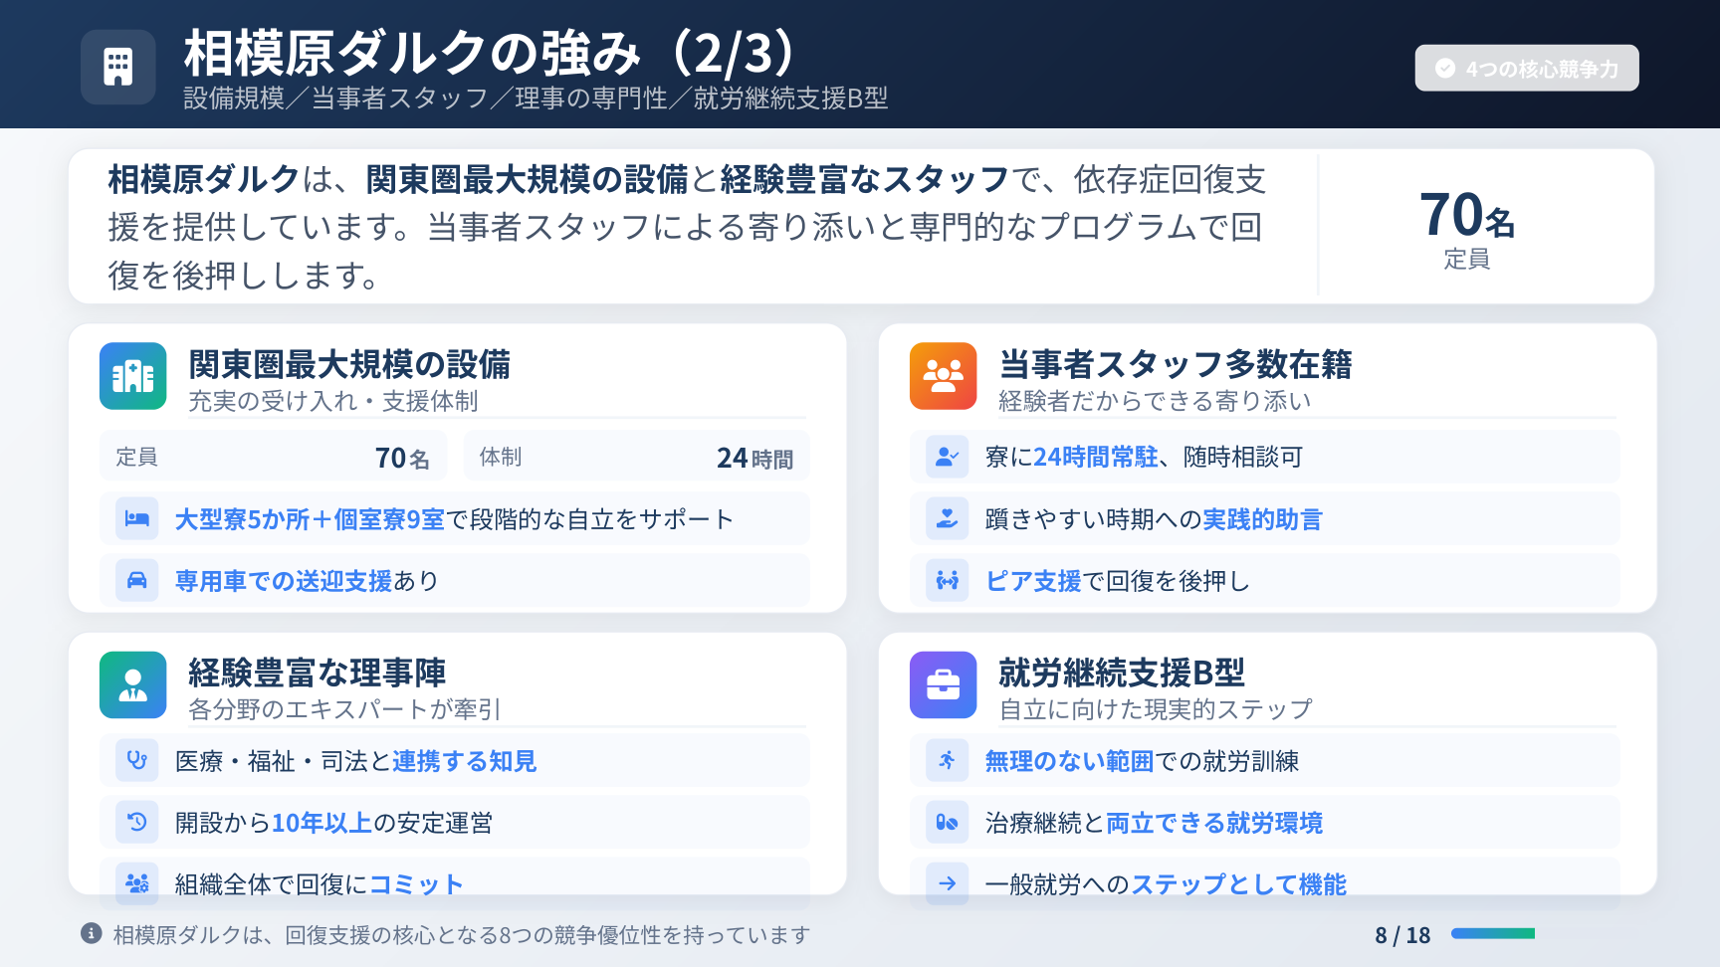

Slide 21
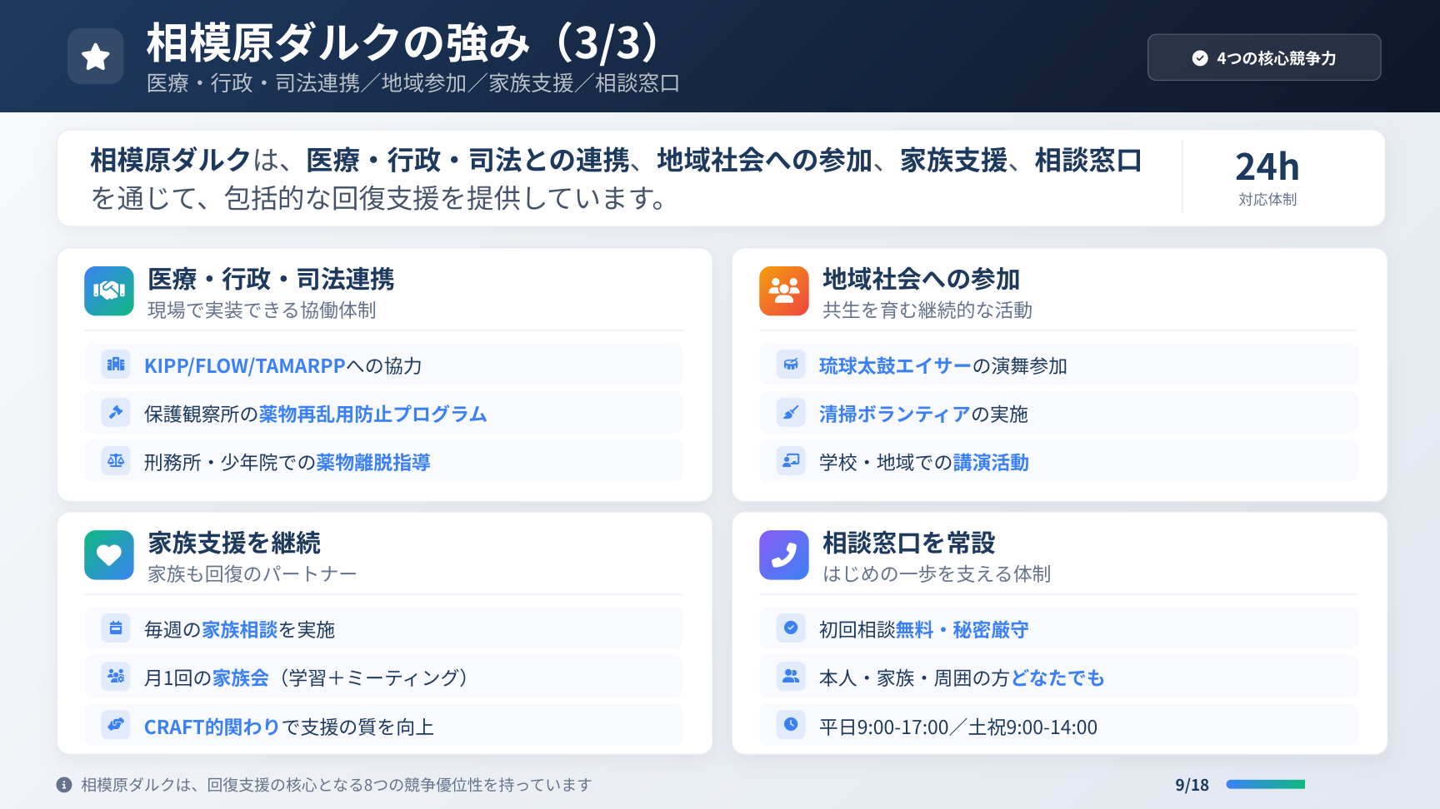

Slide 22
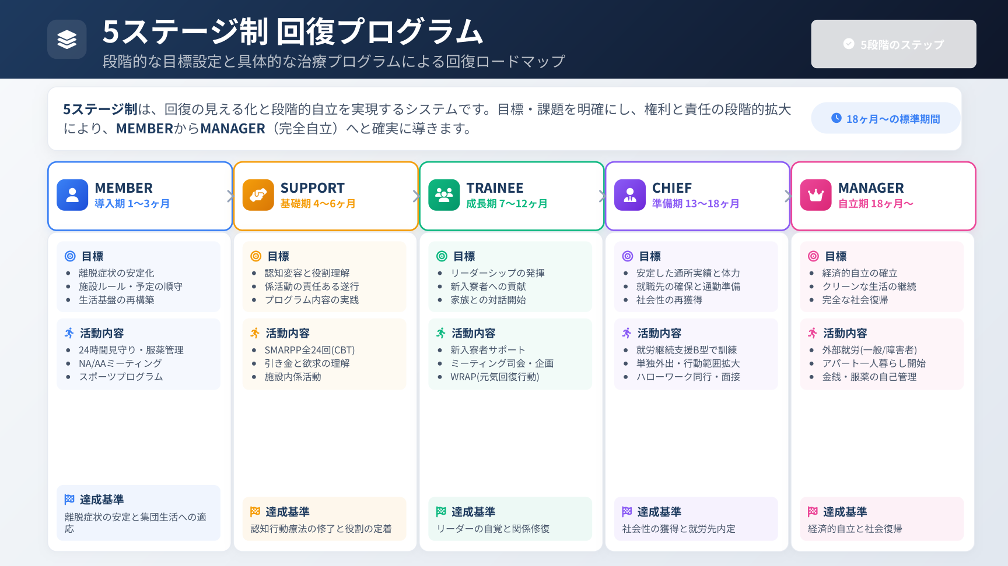

Slide 23
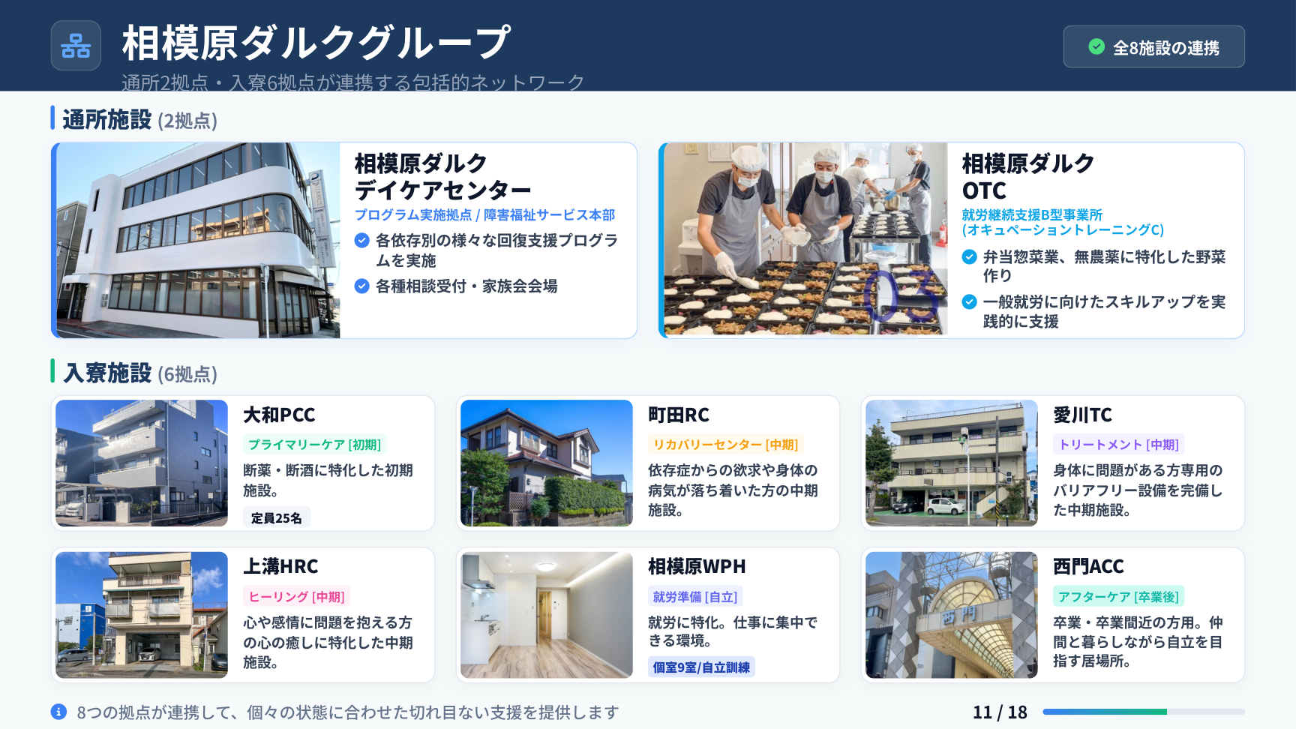

Slide 24
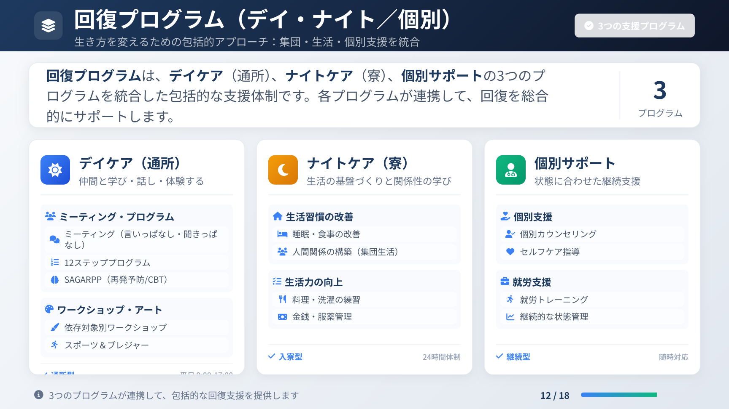

Slide 25
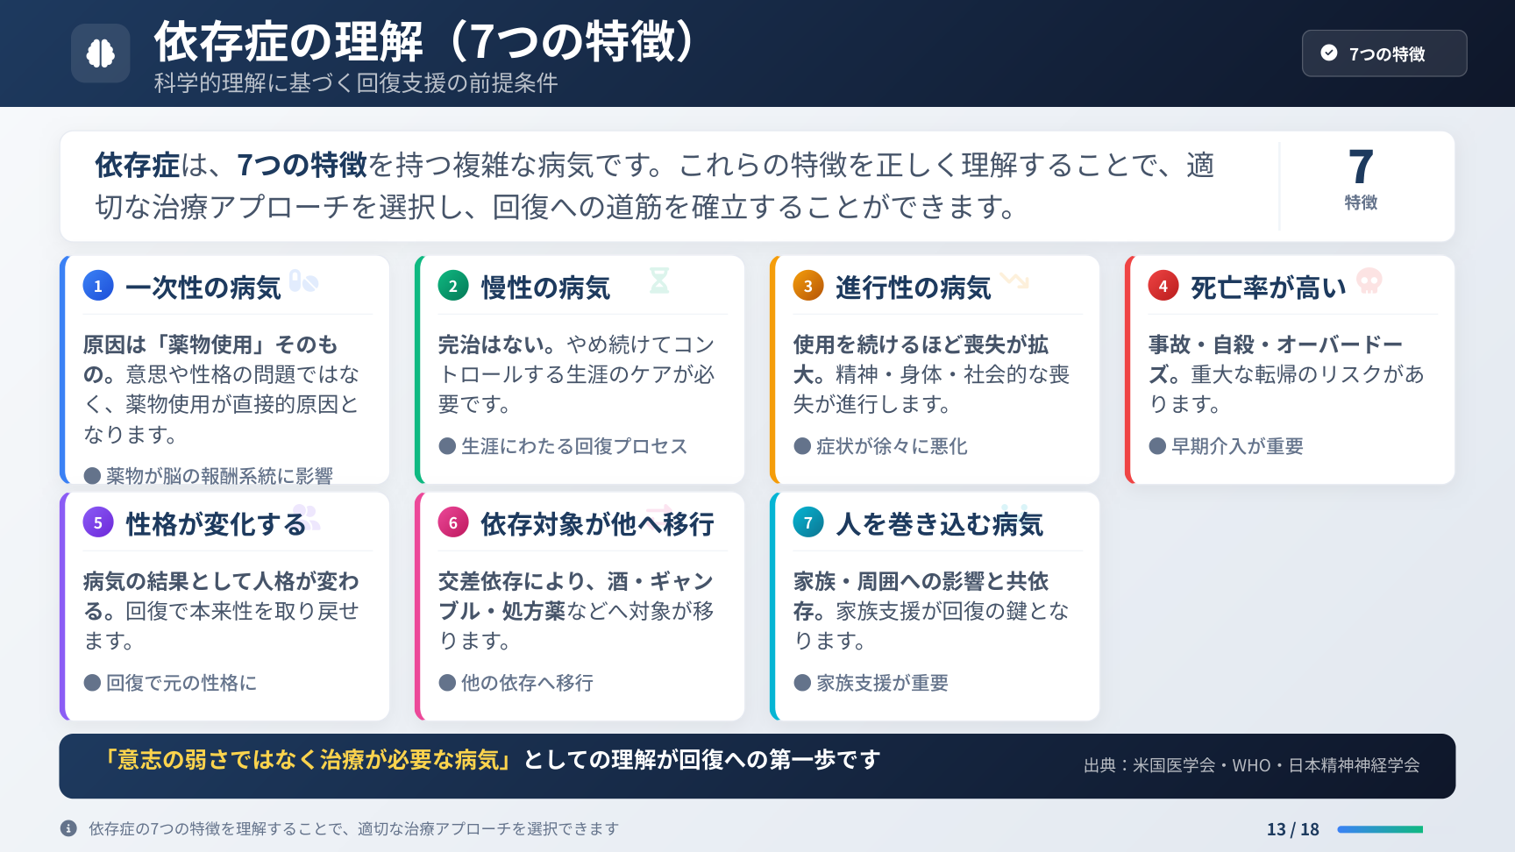

Slide 26
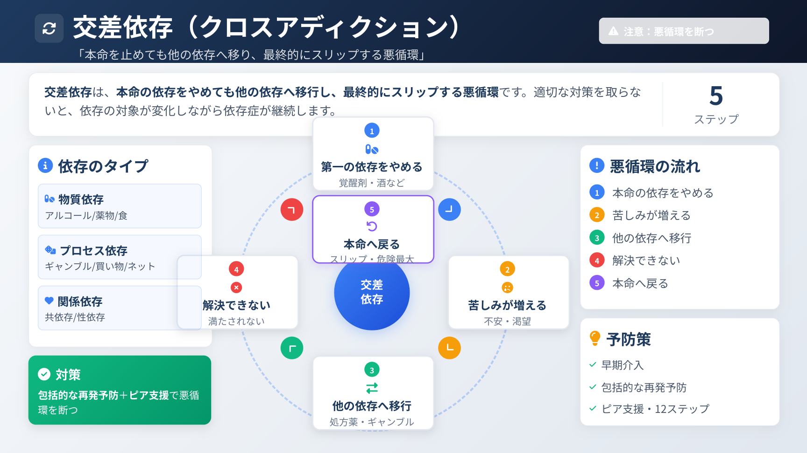

Slide 27
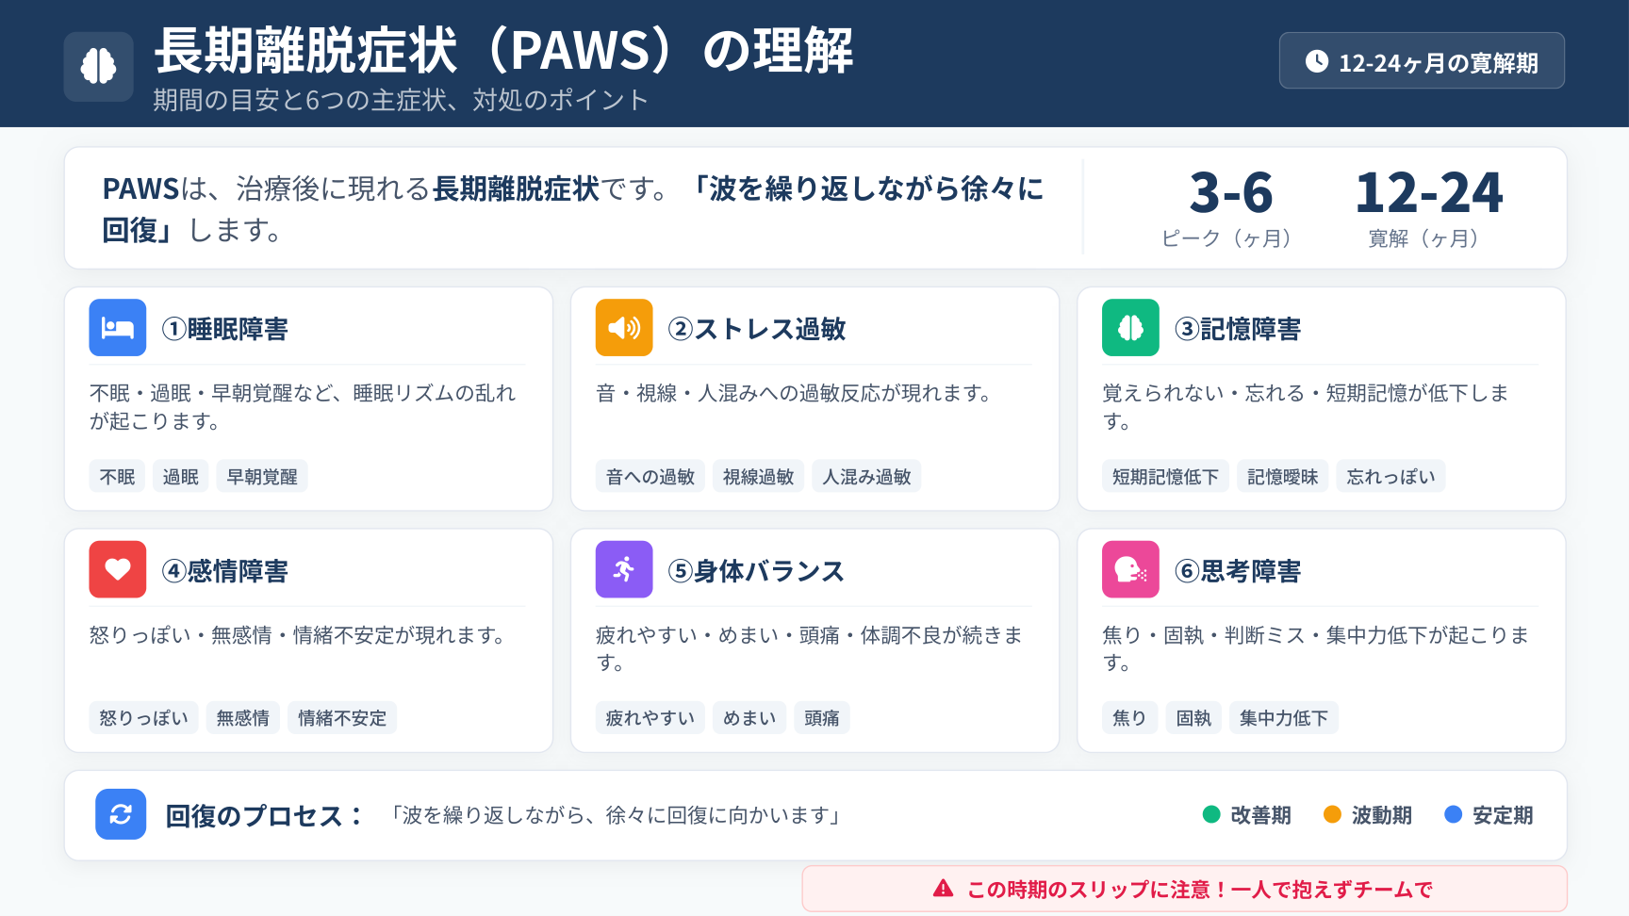

Slide 28
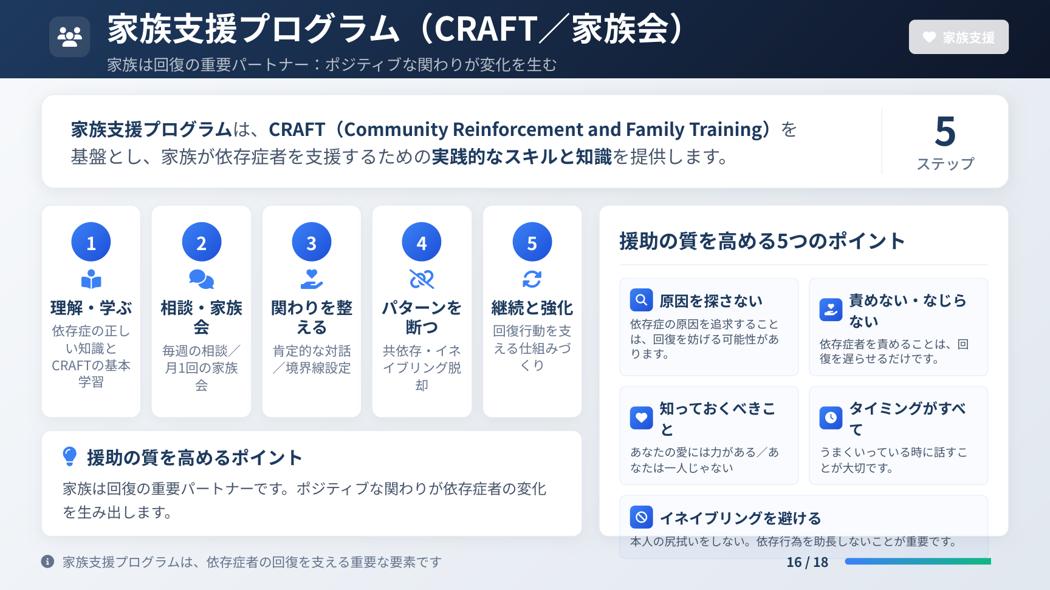

Slide 29
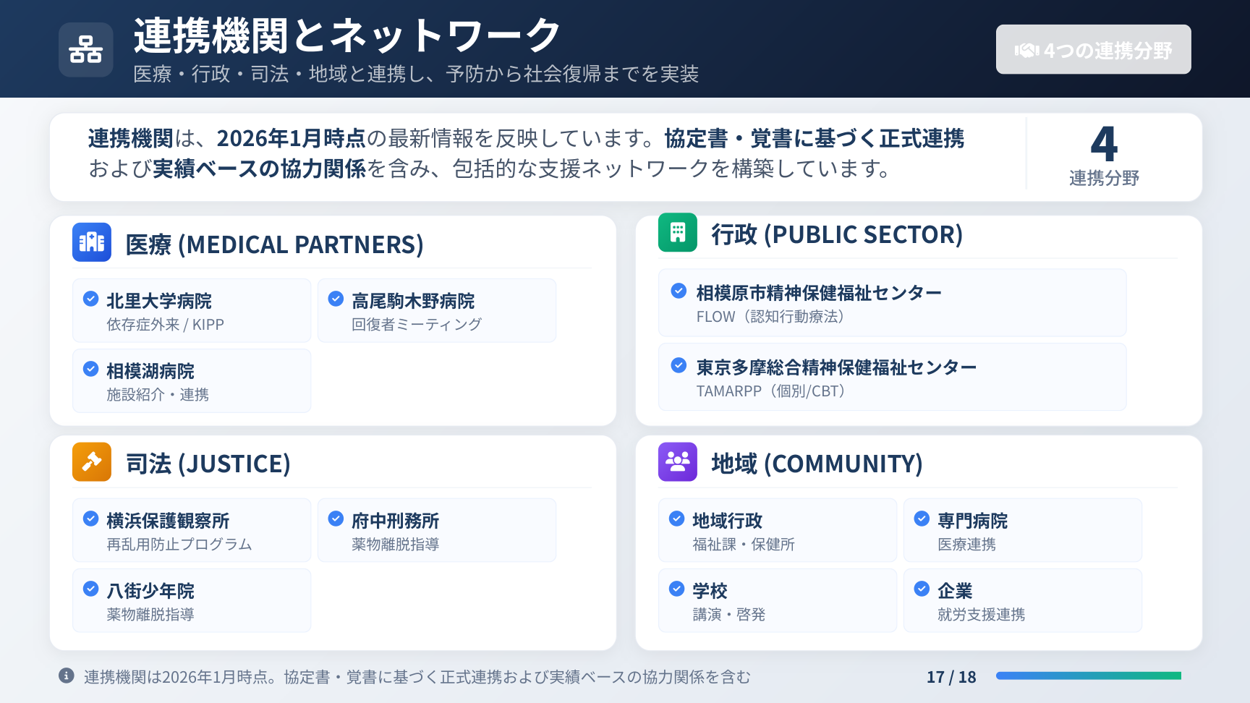

Slide 30
